Slide 1
HISTORIAS CLÍNICAS ELECTRÓNICAS e-QHALI
GERENCIA REGIONAL DE SALUD AREQUIPA
Oficina de Estadística e informática

Slide 2
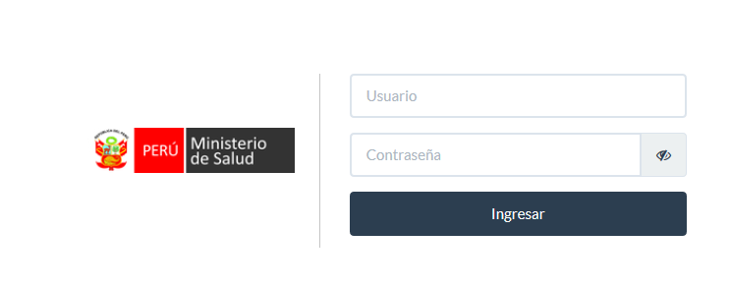
URL:
inmunizaciones.minsa.gob.pe

Slide 3
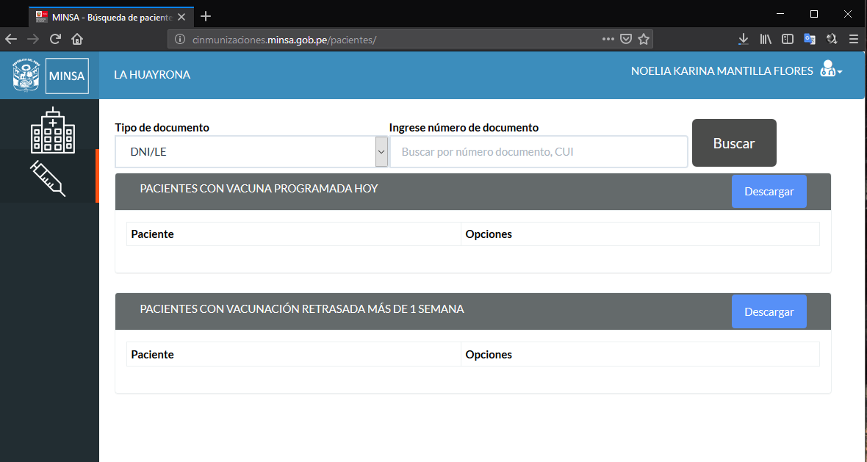

Slide 4



Slide 5
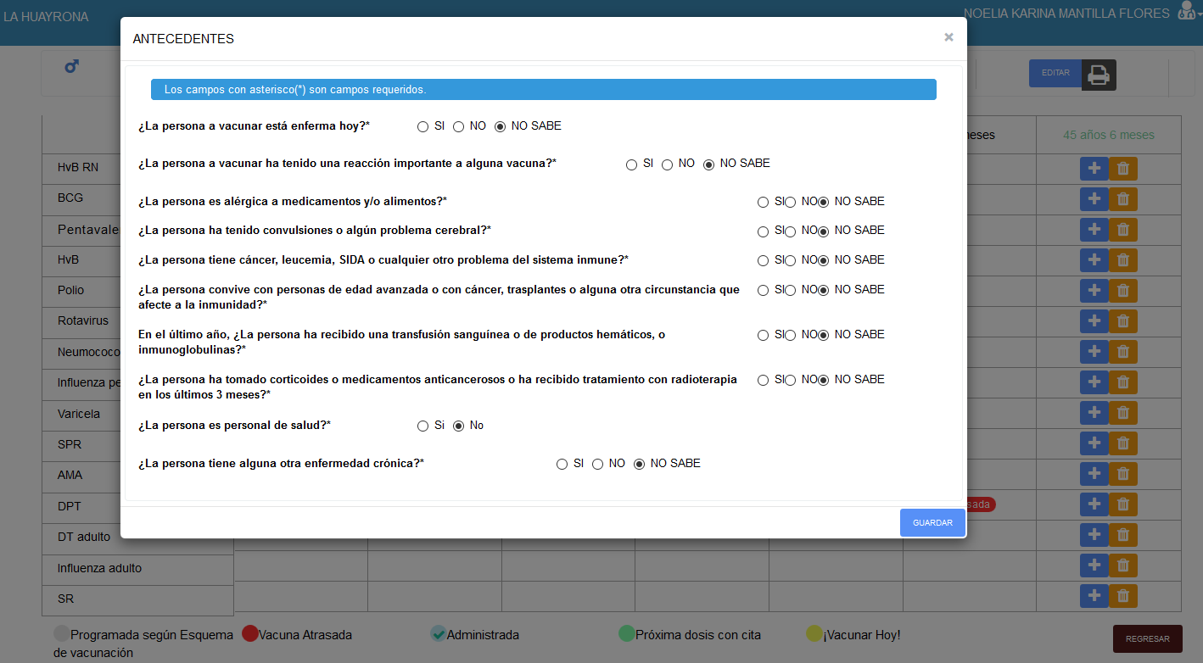

Slide 6
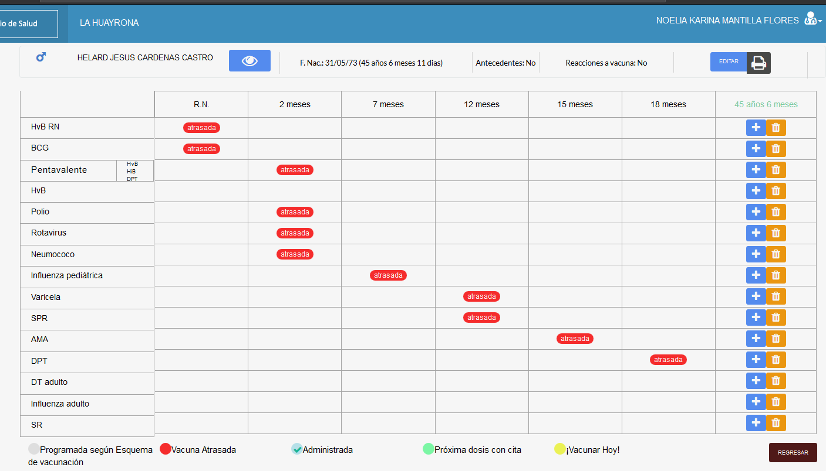

Slide 7
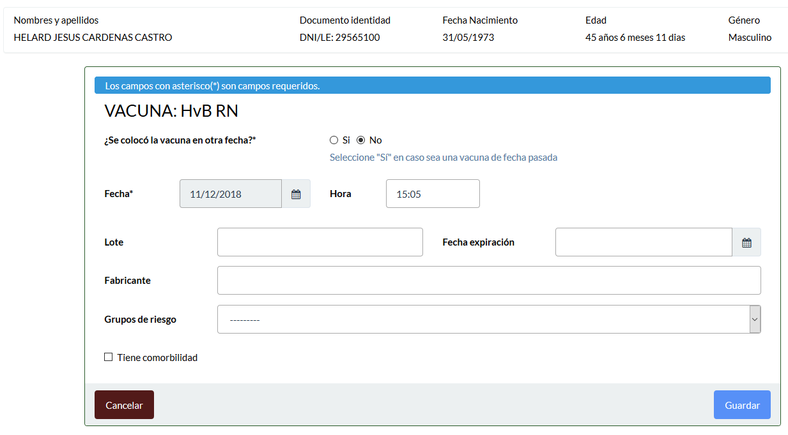

Slide 8
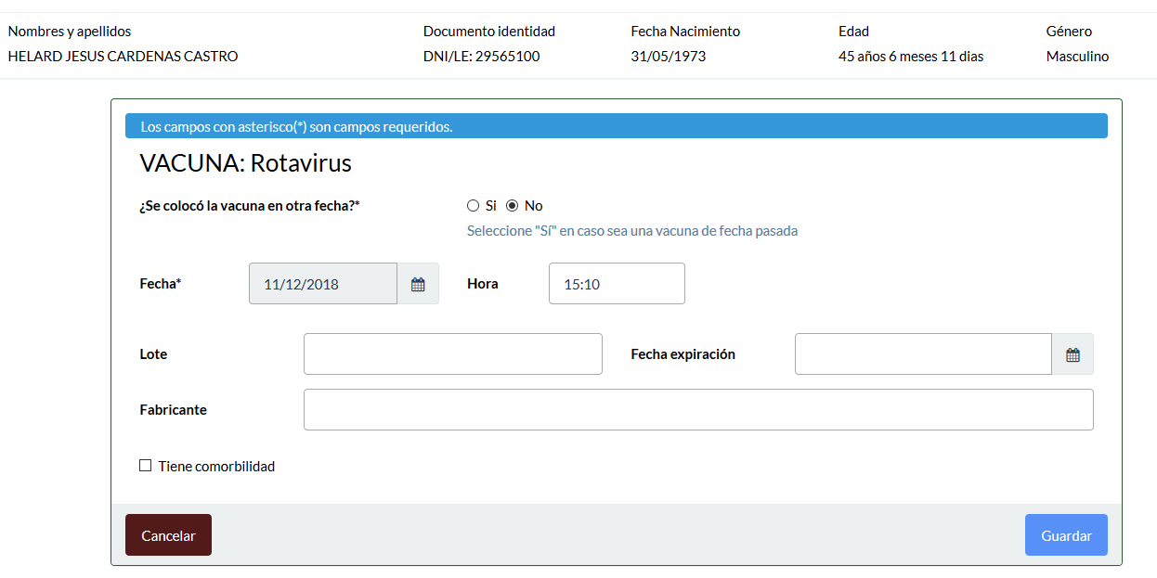

Slide 9
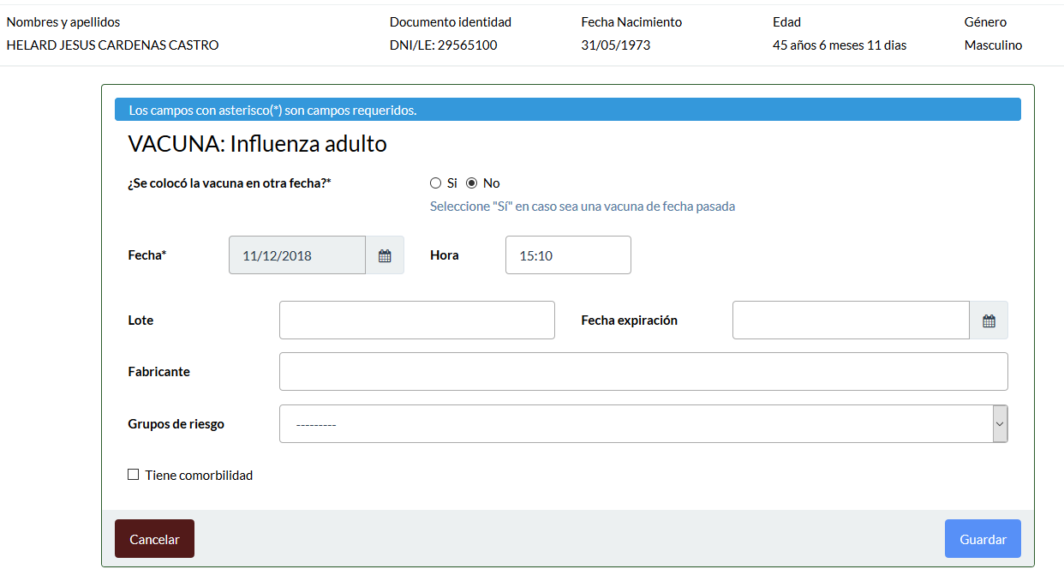

Slide 10


Slide 11


Slide 12
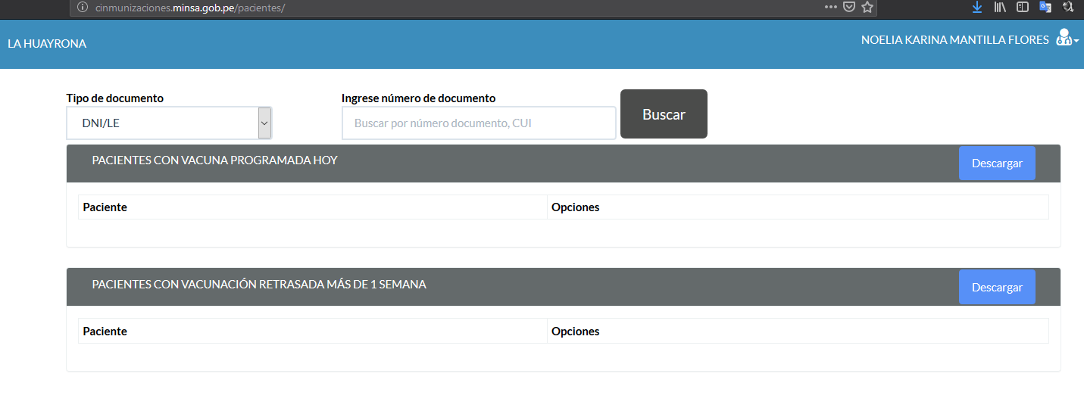

Slide 13


Slide 14
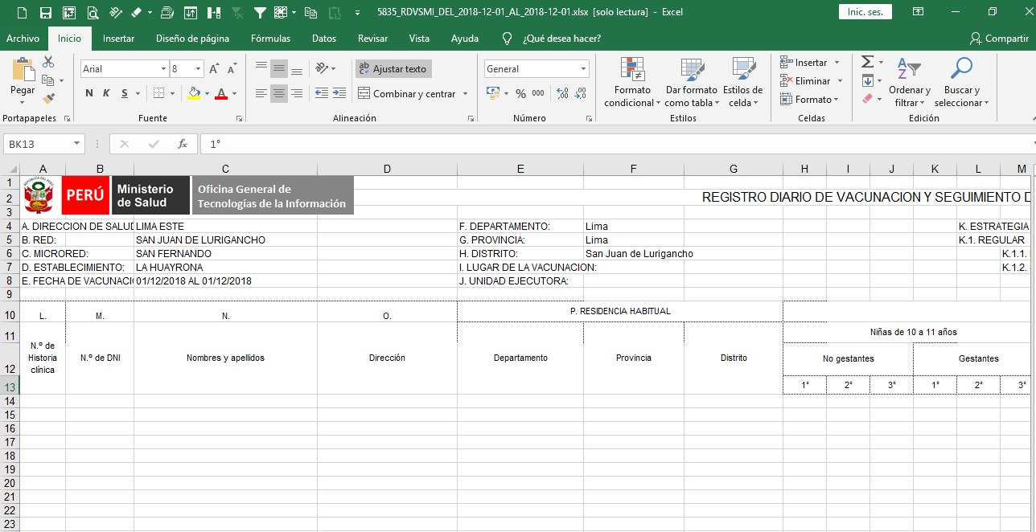

Slide 15
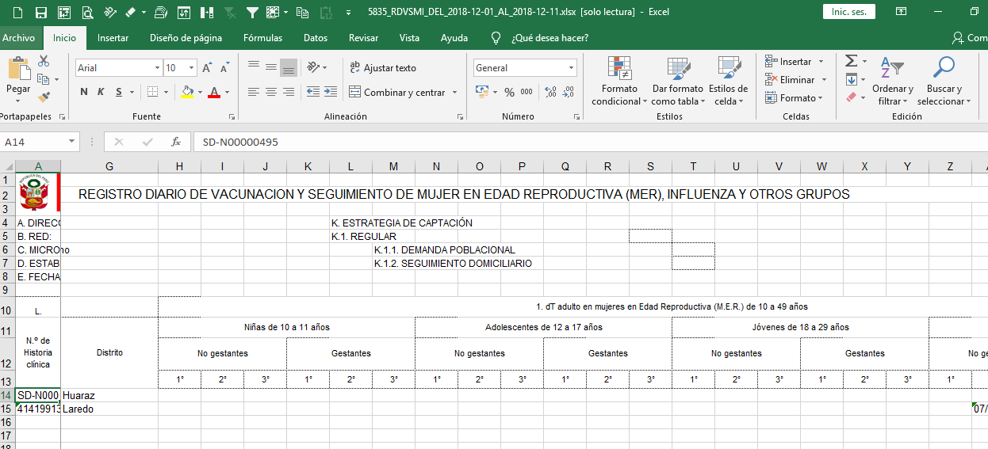

Slide 16
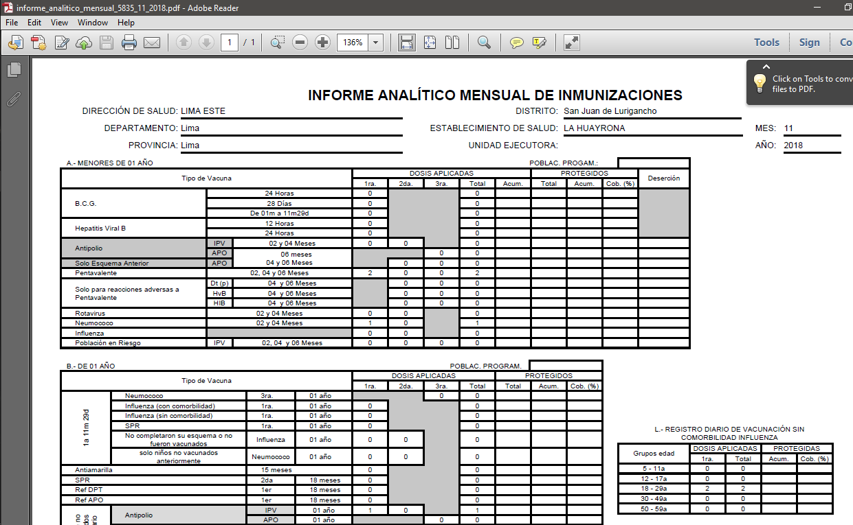

Slide 17
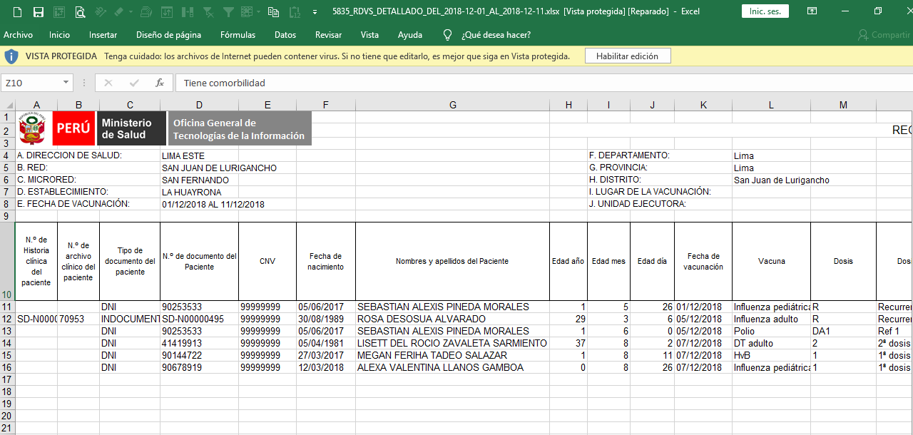

Slide 18


